Slide 1
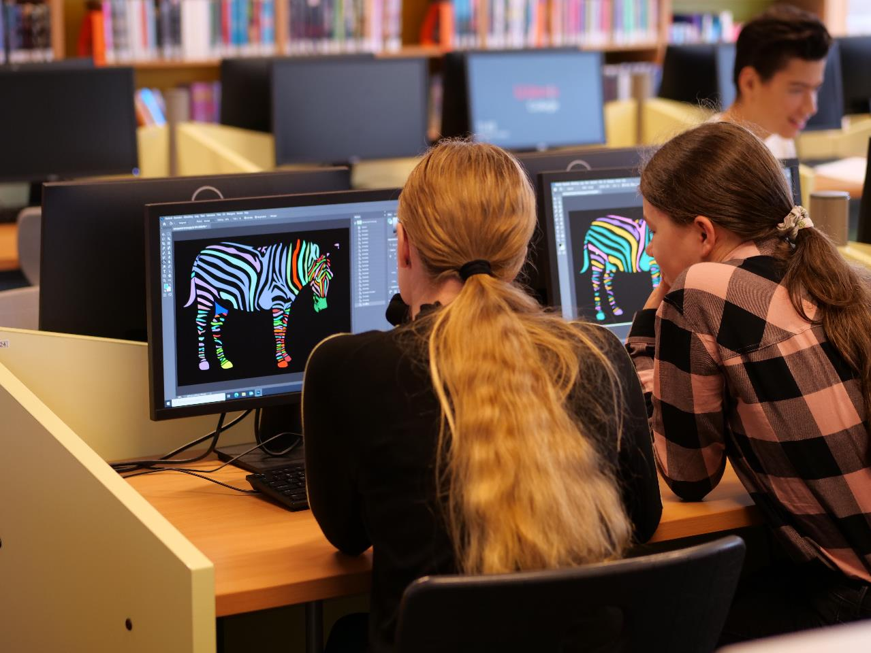


Slide 2

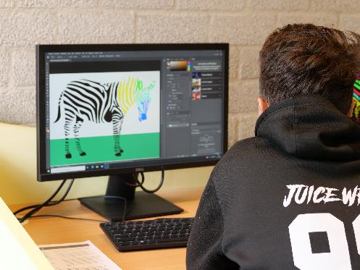
Wat is?
Profielmodules
Organiseren van een activiteit
Presenteren, promoten en verkopen
Product maken en verbeteren
Multimediale producten maken
Deze profielmodulen behandelen we zowel in leerjaar 3 als in leerjaar 4

Slide 3

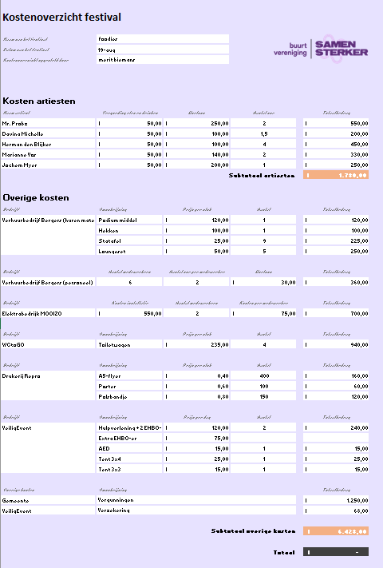
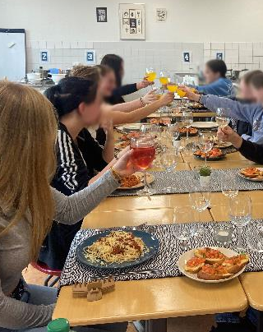
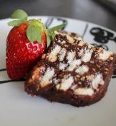
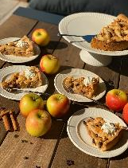

Wat is?
Profielmodule - Organiseren van een activiteit

Slide 4

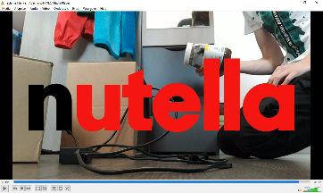
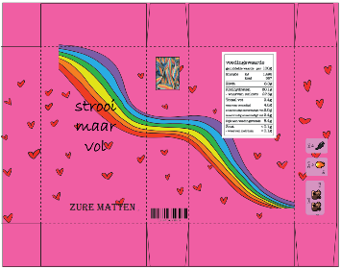
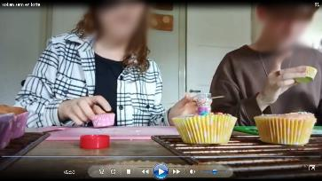
Wat is?
Profielmodule - Presenteren, promoten en verkopen

Slide 5
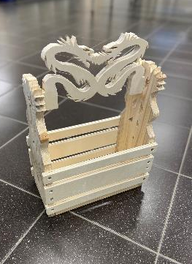
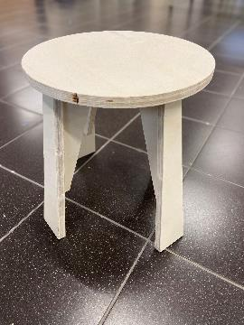
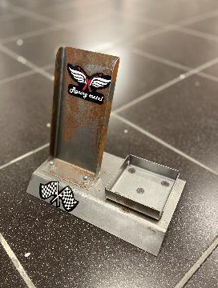
Wat is?
Profielmodule - Product maken en verbeteren

Slide 6
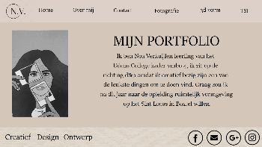
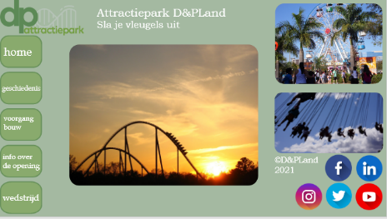

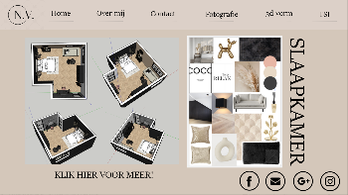
Wat is?
Profielmodule - Multimediale producten maken

Slide 7
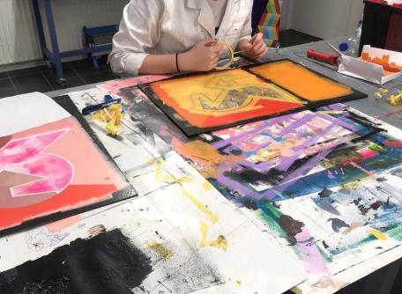
Wat is?
Keuzevakken
Tekenen, schilderen en illustreren
Sign
3D-vormgeving en -realisatie
Idee-ontwikkeling
Fotografie
…………………….
Deze keuzevakken behandelen we zowel in leerjaar 3 als in leerjaar 4

Slide 8
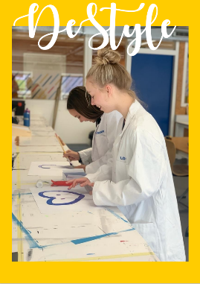

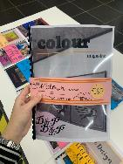
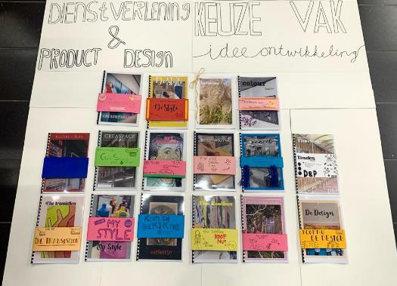

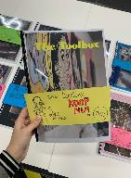
Wat is?
Keuzevak – Idee-ontwikkeling

Slide 9



Wat is?
Keuzevak – tekenen, schilderen en illustreren

Slide 10
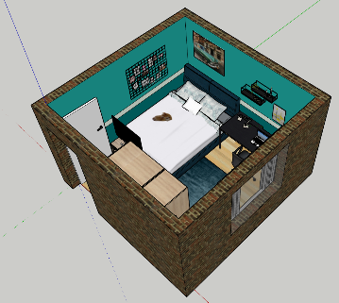
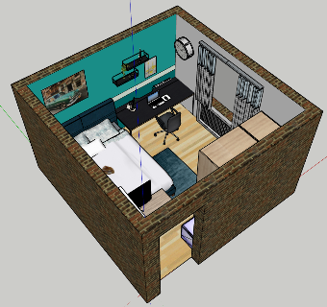
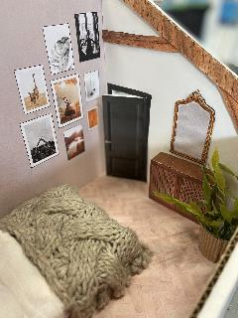
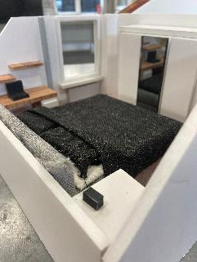
Wat is?
Keuzevak – 3D-vormgeving en -realisatie

Slide 11

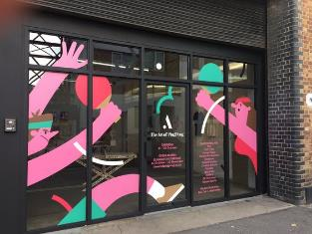
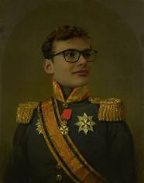




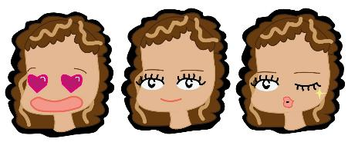

Wat is?
Keuzevak – Sign

Slide 12
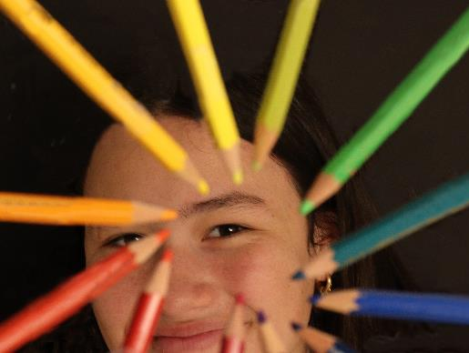
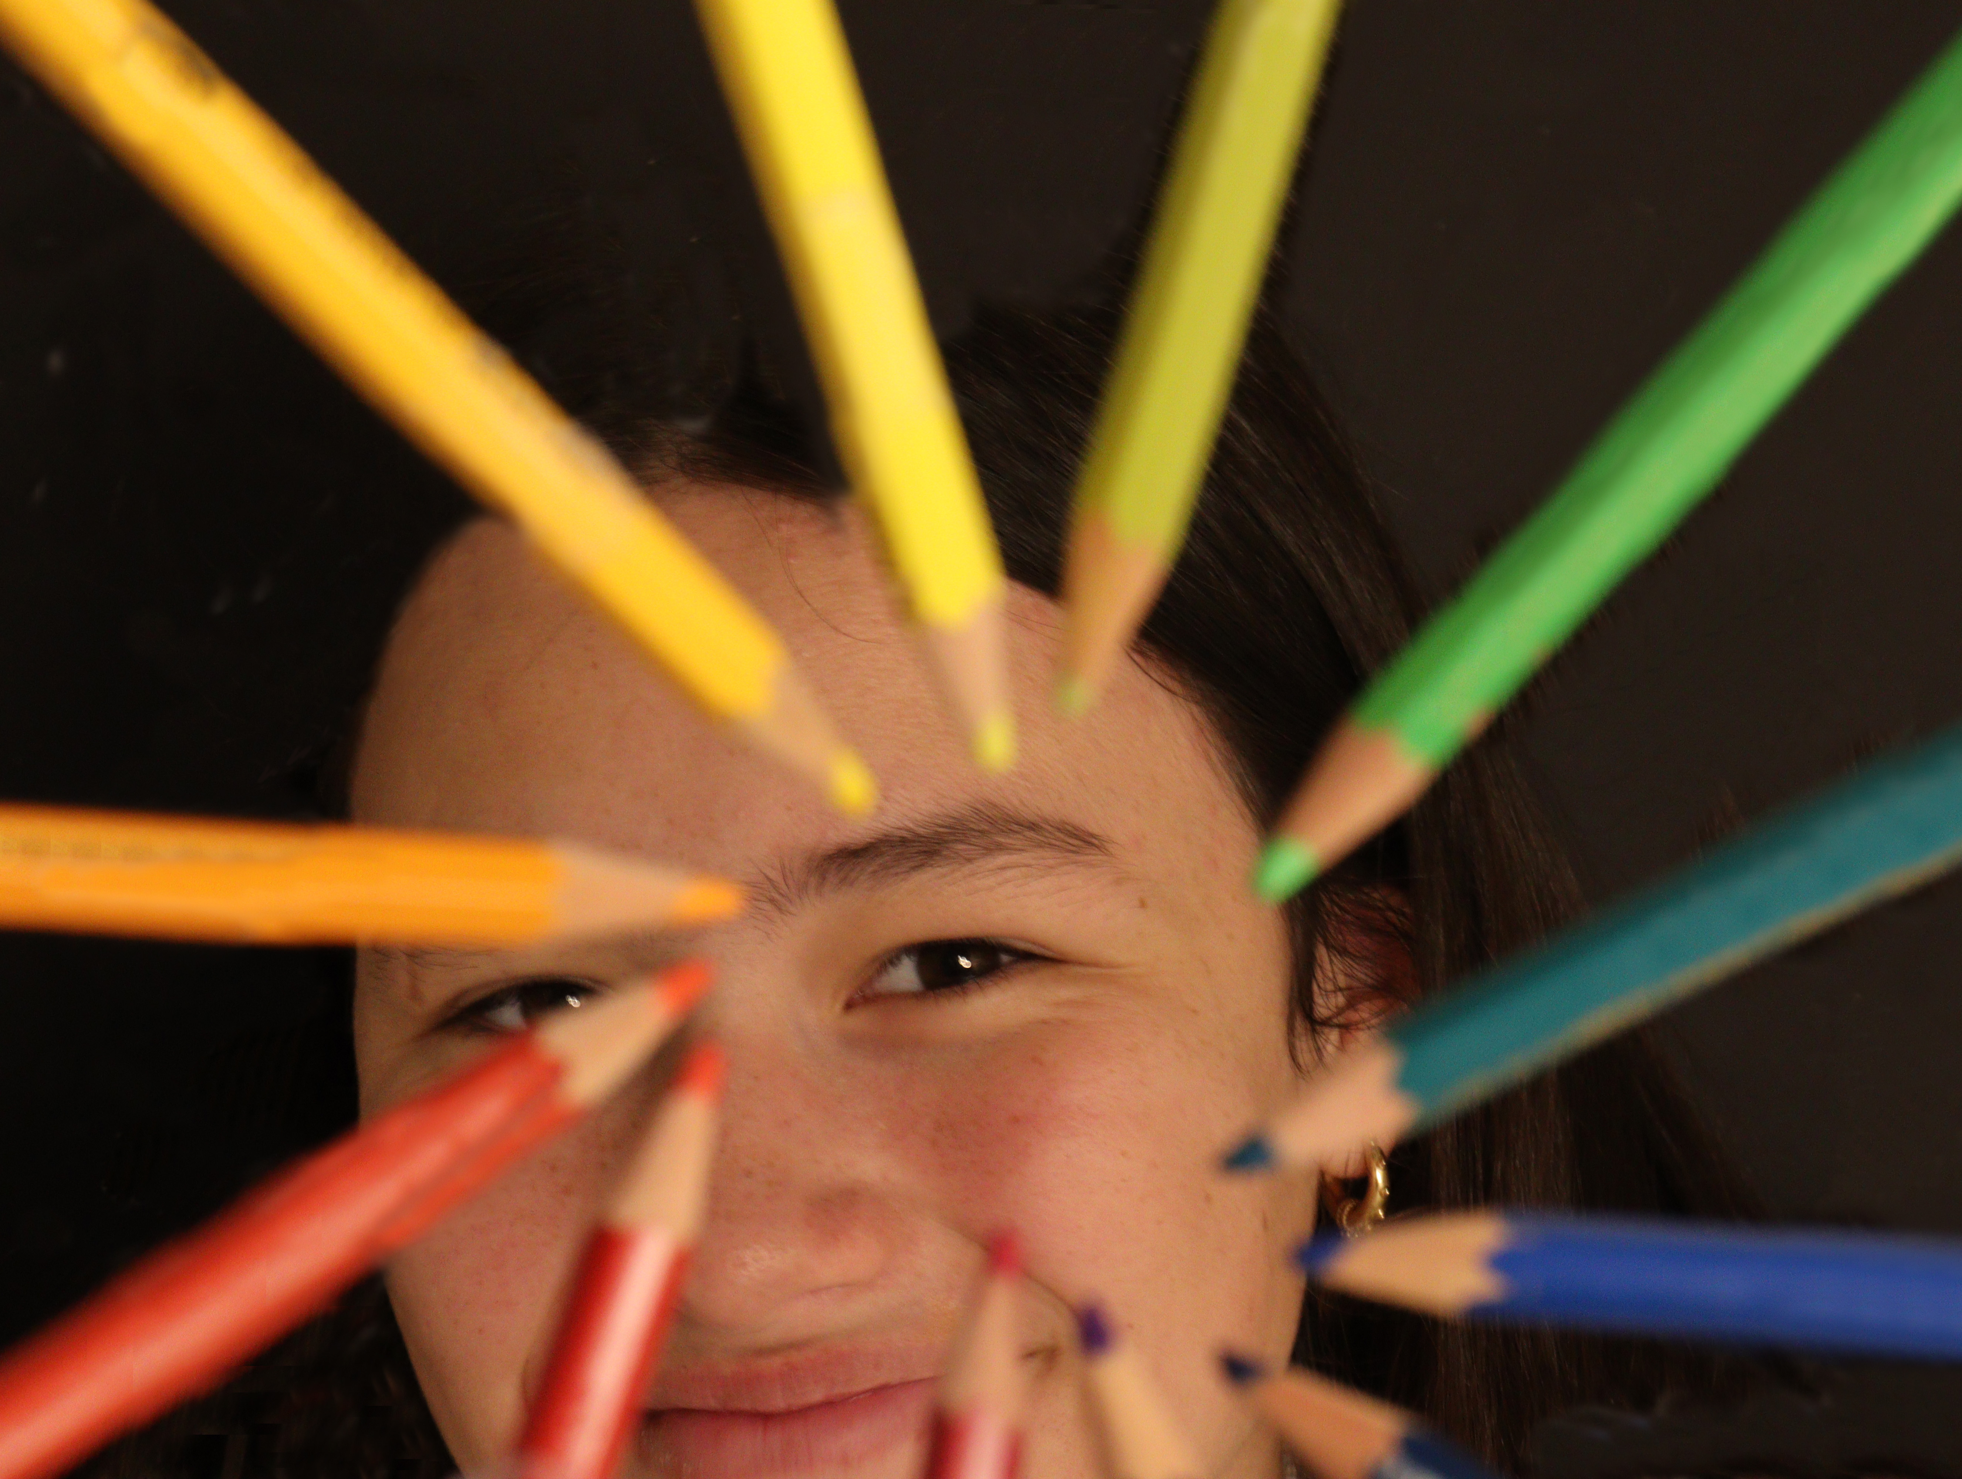
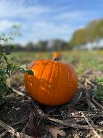
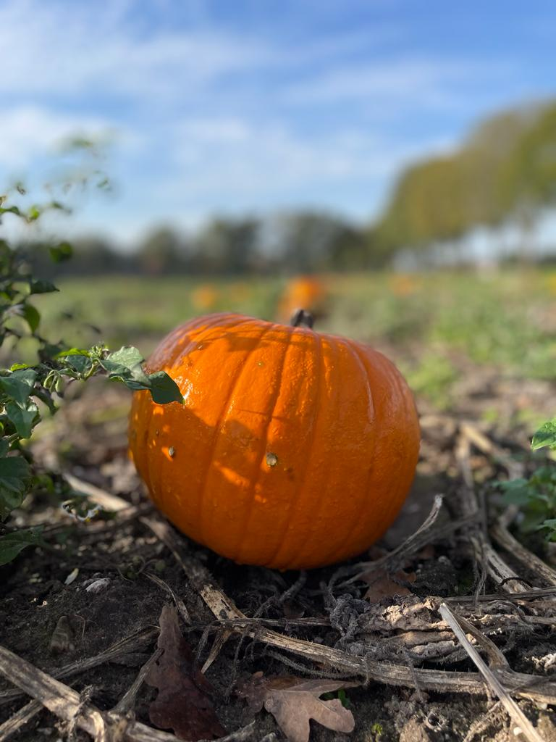
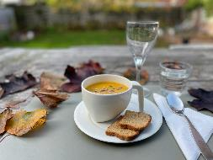





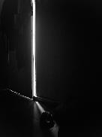
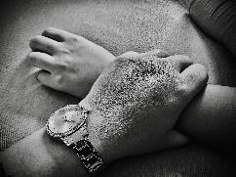
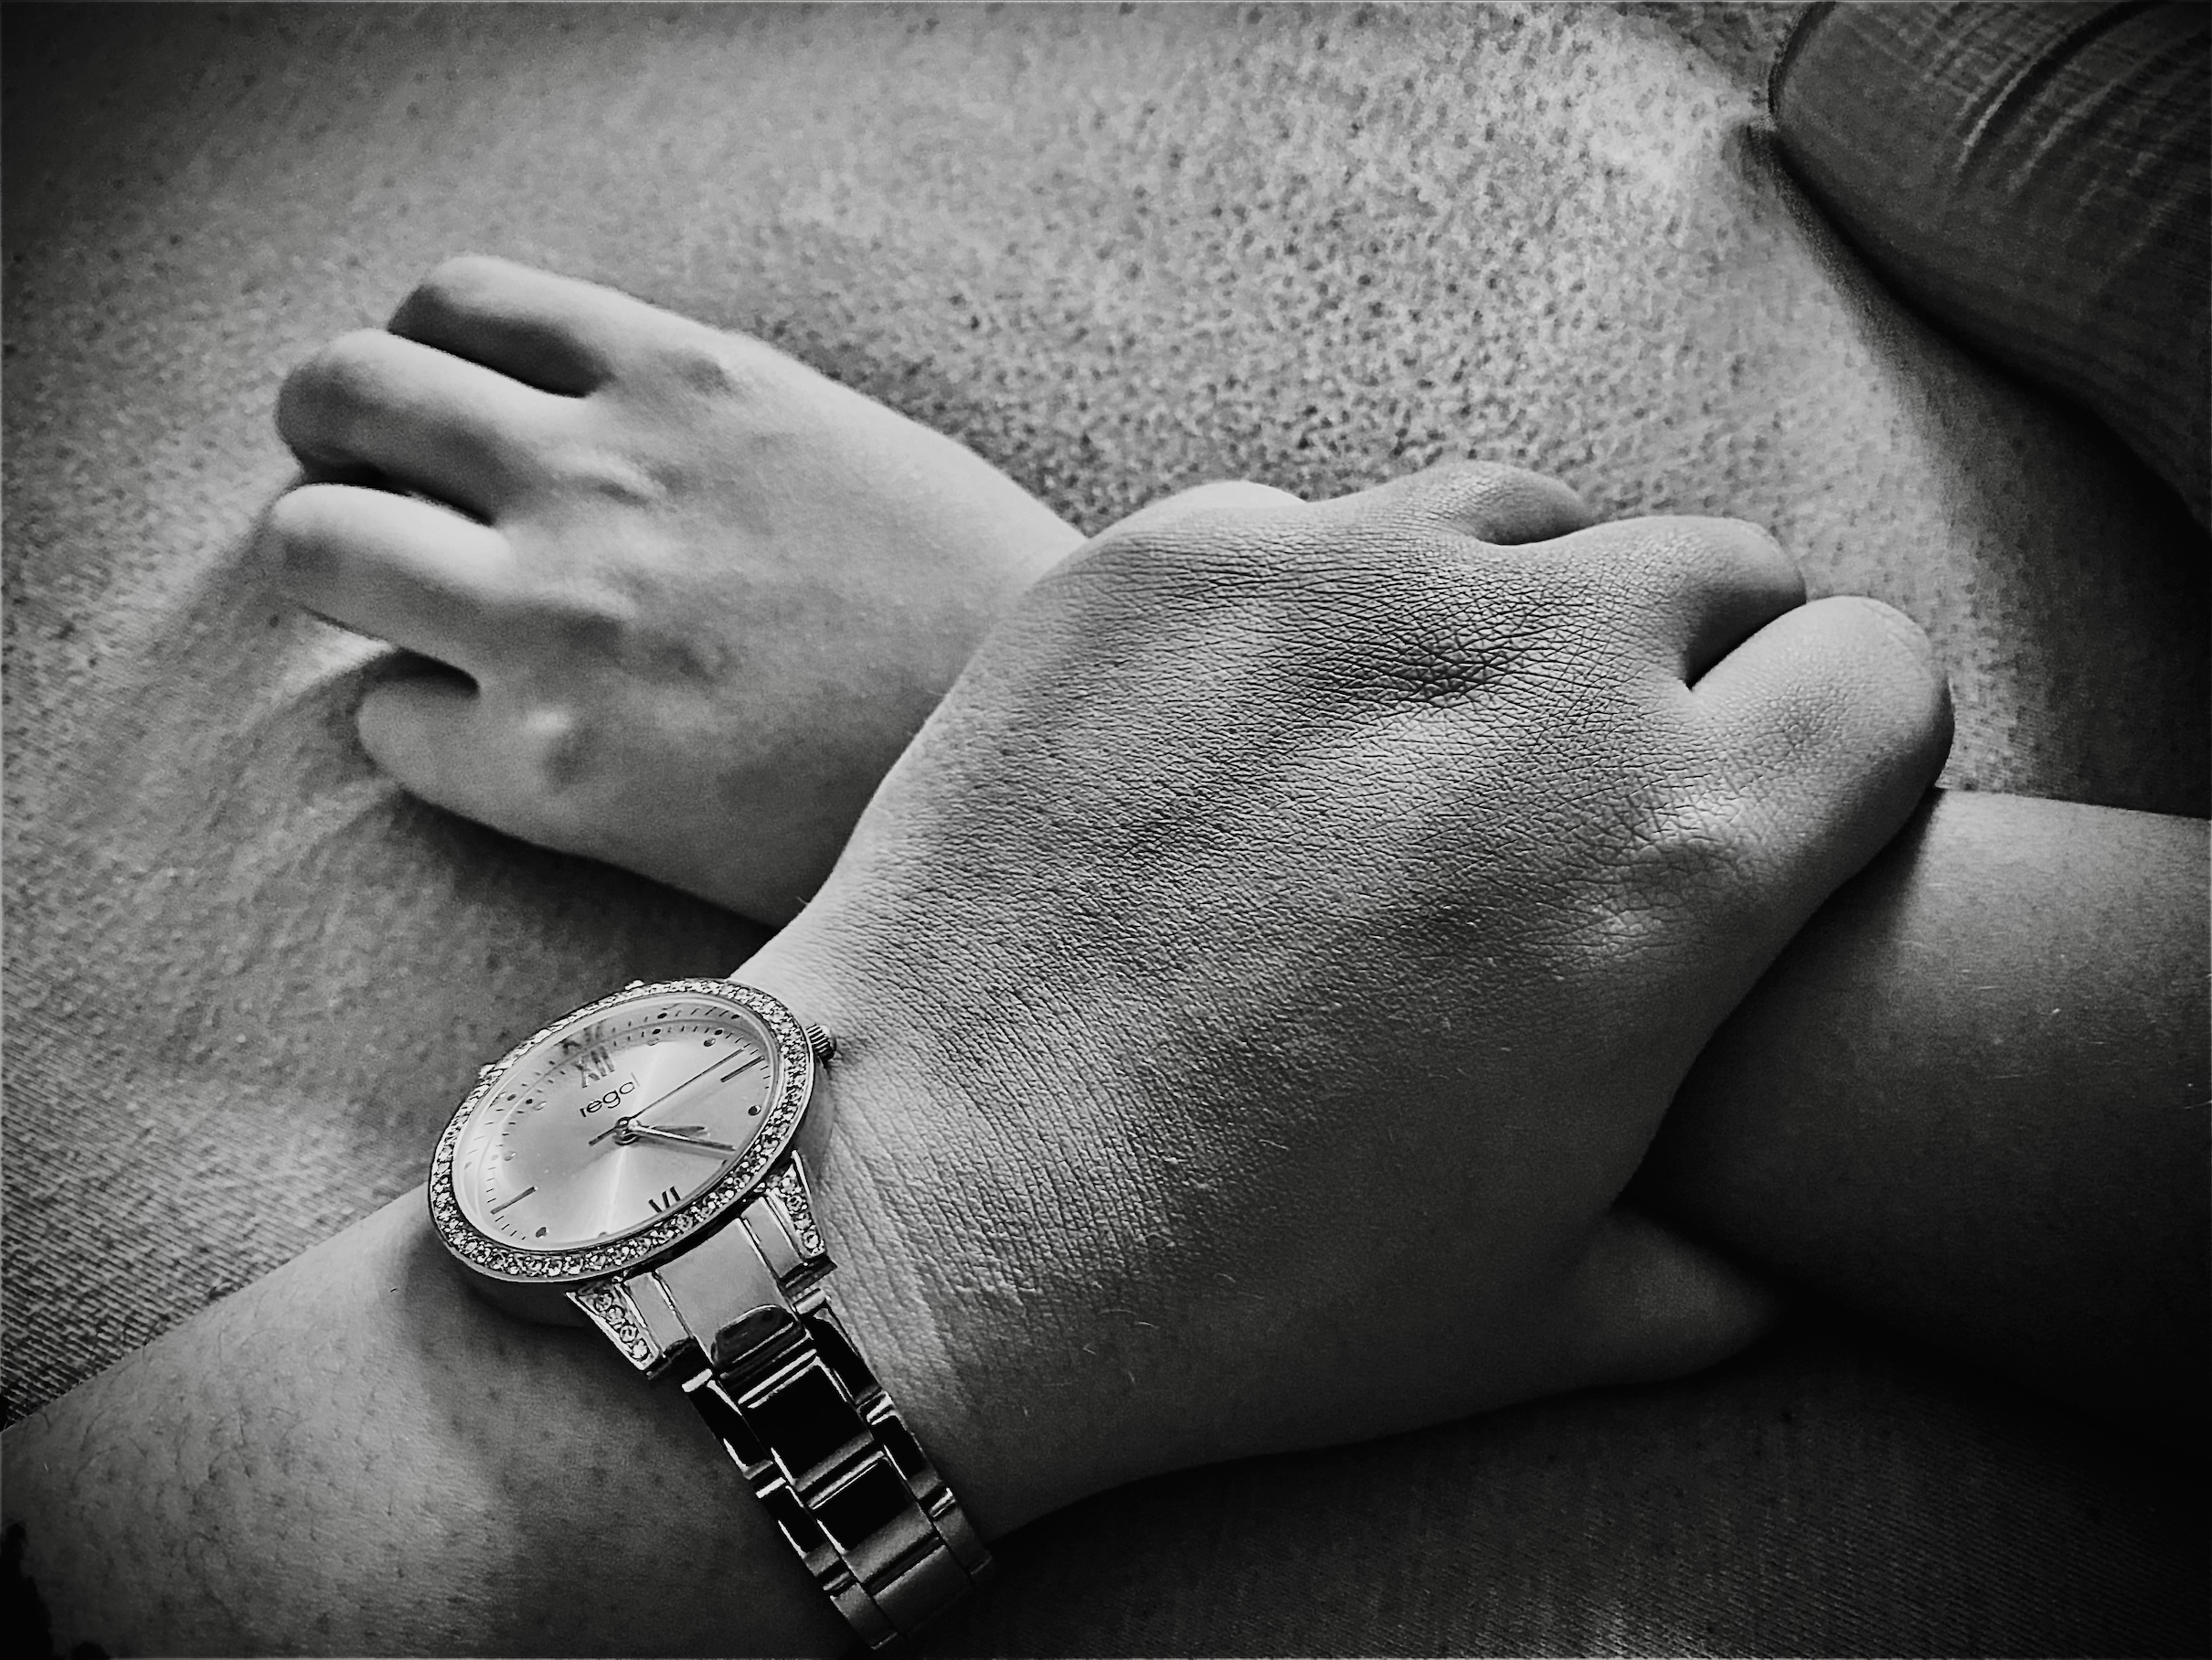
Wat is?
Keuzevak – Fotografie

Slide 13
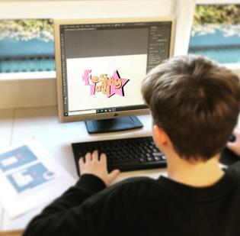
Iets voor jou?
Dienstverlening en Producten
Je wilt graag breed opgeleid worden
Je bent graag creatief bezig
Je werkt graag met je handen
Je vindt het leuk om met de computer te werken
(films maken, websites maken, SketchUp, Photoshop enz.)
Je haalt goede cijfers voor Nask of Biologie

Slide 14
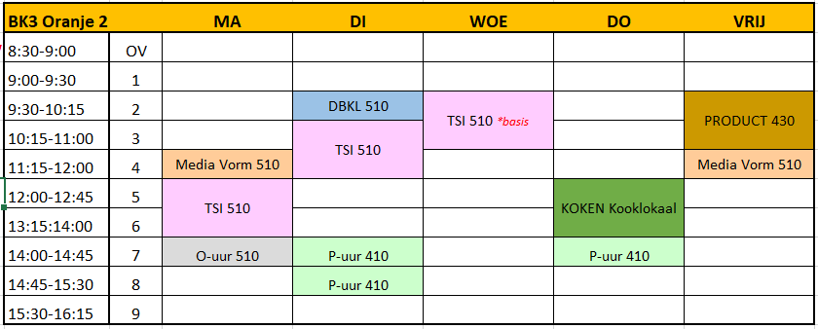
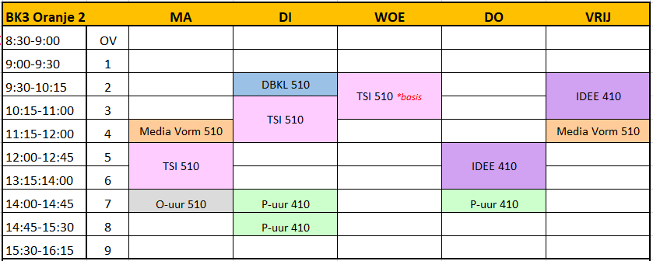
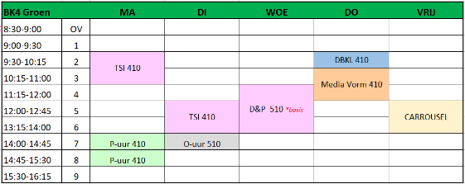
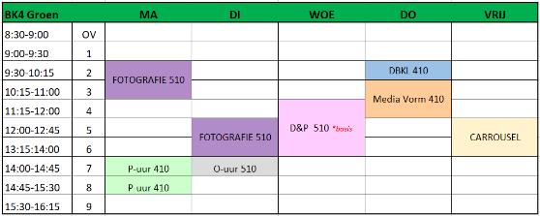
Uren

Slide 15

Vragen?

